Slide 1
数据流与生命周期
陈旭征

Slide 2
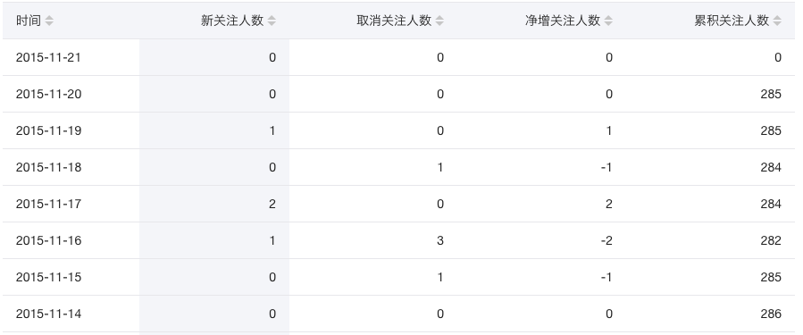
虚拟dom
你需要写一个像下面一样的表格的应用程序，这个表格可以根据不同的字段进行升序或者降序的展示

Slide 3
一个naïve思路
var sortKey = "new" // 排序的字段
var sortType = 1 // 升序还是逆序
var data = [{...}, {...}, {..}, ..] // 表格数据
点击事件，当用户点击特定的字段的时候，根据上面几个字段存储的内容来对内容进行排序，然后用 JS 或者 jQuery 操作 DOM，更新页面的排序状态

Slide 4
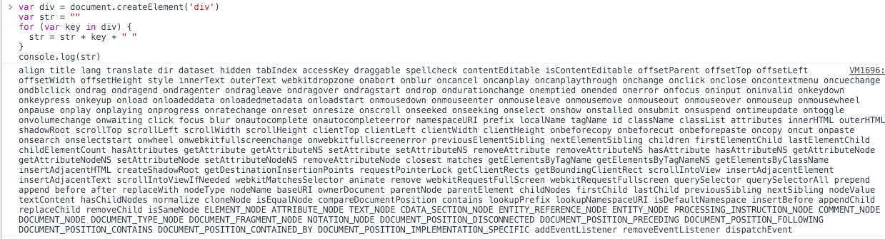
明显缺点！
后期状态太多、难以维护
事件监听、dom操作复杂
每次修改都要重新渲染所有dom，操作代价大、性价比低
页面重新选然后，input框选中聚焦等状态丢失
直接操作dom是很慢的

Slide 5
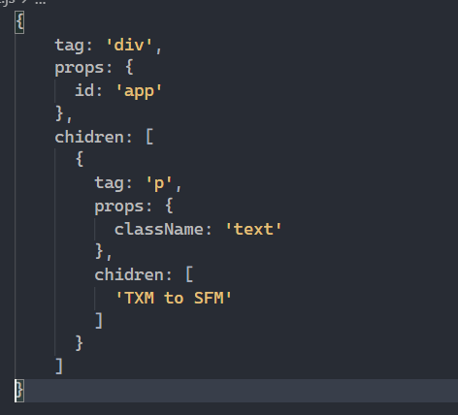
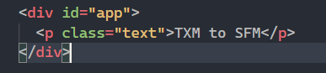
Virtual DOM
背景：因为浏览器的标准就把 DOM 设计的非常复杂。当我们频繁的去做 DOM 更新，会产生一定的性能问题
解决方法：用一个原生的 JS 对象去描述一个 DOM 节点，所以它比创建一个 DOM 的代价要小很多

Slide 6
Virtual Dom方法
用 JavaScript 对象结构表示 DOM 树的结构；然后用这个树构建一个真正的 DOM 树，插到文档当中
当状态变更的时候，重新构造一棵新的对象树。然后用新的树和旧的树进行比较，记录两棵树差异
把2所记录的差异应用到步骤1所构建的真正的DOM树上，视图就更新了
https://github.com/livoras/blog/issues/13 一个简单的实现

Slide 7
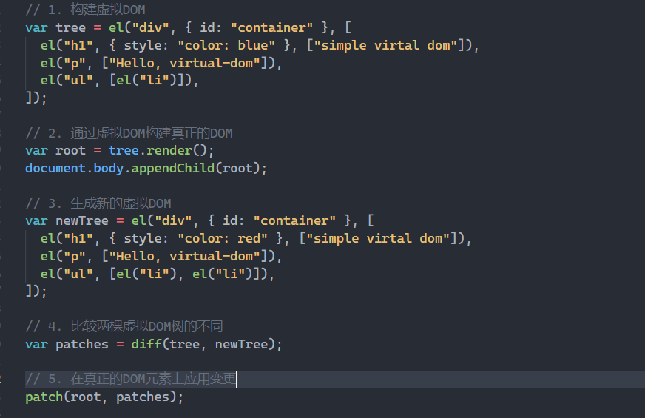
一个简单的实现

Slide 8
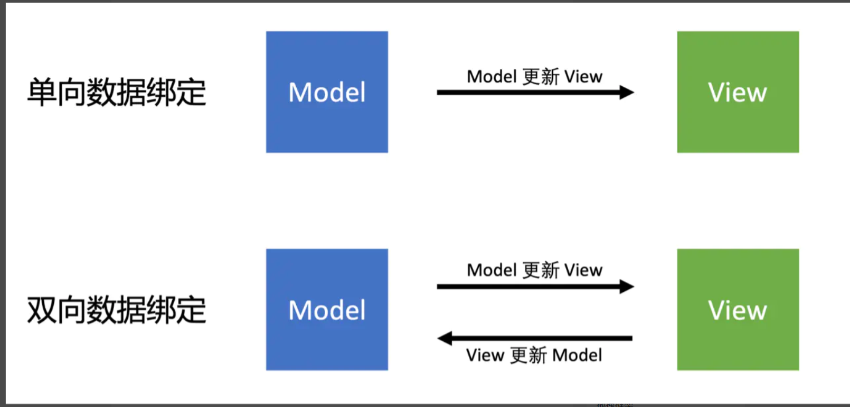
数据绑定
所谓数据绑定，就是指View层和Model层之间的映射关系。

Slide 9
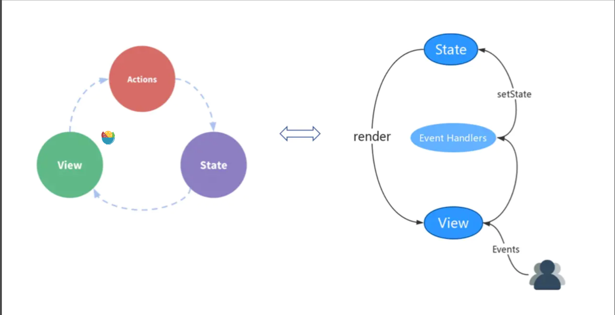
单向数据绑定 业内主流
当用户访问View时，通过触发Events进行交互，而在相应Event Handlers中，会触发对应的 Actions，而Actions 通过调用 setState 方法对View的State 进行更新，State更新后会触发View的重新渲染
View 层是不能直接修改 State，必须通过相应的 Actions 来进行操作。

Slide 10
优缺点
单向数绑定的优缺点：
优点：所有状态变化都可以被记录、跟踪，状态变化通过手动调用触发，源头易追溯。
缺点：会有很多类似的样板代码，代码量会相应的上升。
双向数据绑定的优缺点：
优点：在操作表单时使用方便简单，可以省略繁琐或重复的onChange事件去处理每个表单数据的变化（减少代码量）。
缺点：属于暗箱操作，无法很好的追踪双向绑定的数据的变化。

Slide 11
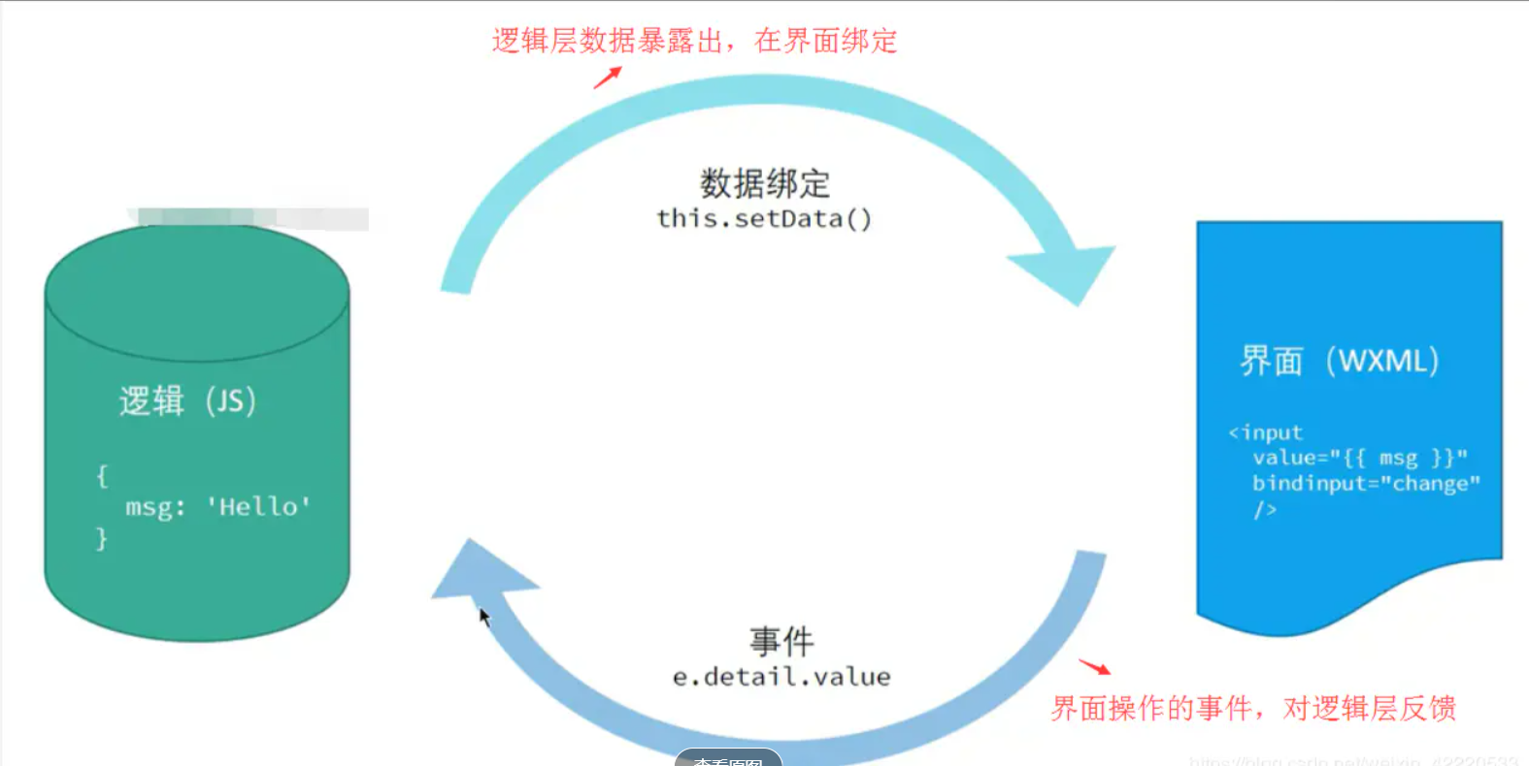
数据流

Slide 12
JSX(JavaScript XML)
const name = 'Josh Perez';
const element = <h1>Hello, {name}</h1>;
为什么使用？
渲染逻辑本质上与其他 UI 逻辑内在耦合
在某些时刻状态发生变化时需要通知到 UI
在 UI 中展示准备好的数据
视觉辅助效果

Slide 13
JSX也是一个表达式
function getGreeting(user) {
if (user) {
return <><div>Hello, {formatName(user)}!</div><div>Hello, {formatName(user)}!</div></>;
}
return <h1>Hello, Stranger.</h1>;
}

Slide 14
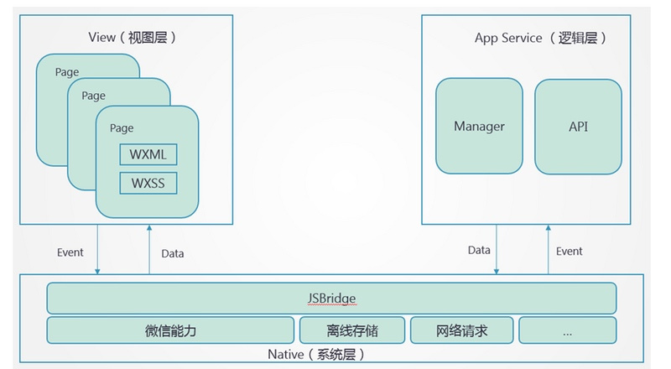
小程序双线程模型
阻止开发者使用浏览器的window对象，跳转页面、操作DOM、动态执行脚本的开放性接口。（安全）
只提供纯 JavaScript 的解释执行环境，没有任何浏览器相关接口。

Slide 15
双线程模型
逻辑层：创建一个单独的线程去执行 JavaScript，在这里执行的都是有关小程序业务逻辑的代码，负责逻辑处理、数据请求、接口调用等
视图层：界面渲染相关的任务全都在 WebView 线程里执行，通过逻辑层代码去控制渲染哪些界面。一个小程序存在多个界面，所以视图层存在多个 WebView 线程
JSBridge 起到架起上层开发与Native（系统层）的桥梁，使得小程序可通过API使用原生的功能，且部分组件为原生组件实现，从而有良好体验

Slide 16
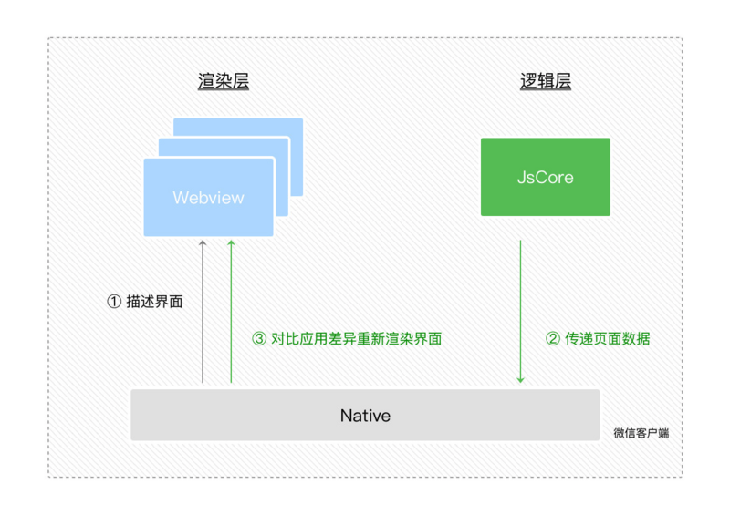
小程序渲染机制
在渲染层把 WXML 转化成对应的 JS 对象。
在逻辑层发生数据变更的时候，通过宿主环境提供的 setData 方法把数据从逻辑层传递到 Native，再转发到渲染层。
经过对比前后差异，把差异应用在原来的 DOM 树上，更新界面。

Slide 17
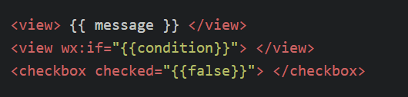
渲染机制用法
通过模版数据绑定和虚拟 DOM 机制
this.setData({
key: value
})
将数据从逻辑层发送到视图层（异步），同时改变对应的this.data的值（同步）
渲染层会根据前面提到的渲染机制重新生成 VD（虚拟 DOM）树，并更新到对应的 DOM 树上，引起界面变化

Slide 18
小程序基础库是什么，从哪来？
在视图层，提供各类组件来组建界面的元素
在逻辑层，提供各类 API 来处理各种逻辑
处理数据绑定、组件系统、事件系统、通信系统等一系列框架逻辑
小程序的基础库不会被打包在某个小程序的代码包里边，它会被提前内置在微信客户端。
由于小程序的渲染层和逻辑层是两个线程管理，两个线程各自注入了基础库。

Slide 19
生命周期是什么？
生命周期是一类函数的统称，这些函数在特殊的时间点或遇到一些特殊的框架事件时被自动触发。他们的作用是负责监听一些操作或者状态，当到达了某些特殊的时间点或者发生了某些特殊的事件时，这些函数就会触发
我们可以通过这种函数来在相应的时间点或事件下，实现我们的小程序应有的功能。

Slide 20
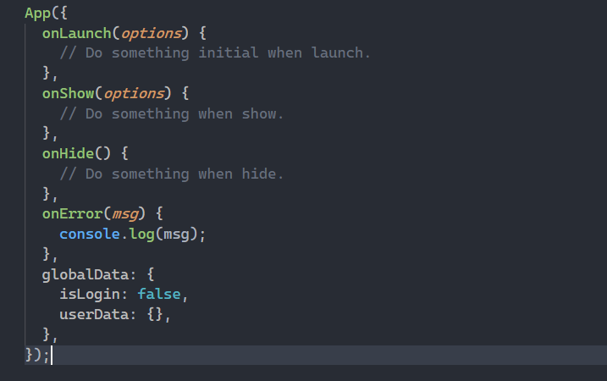
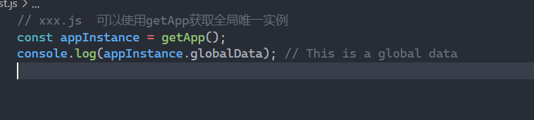
小程序生命周期

Slide 21
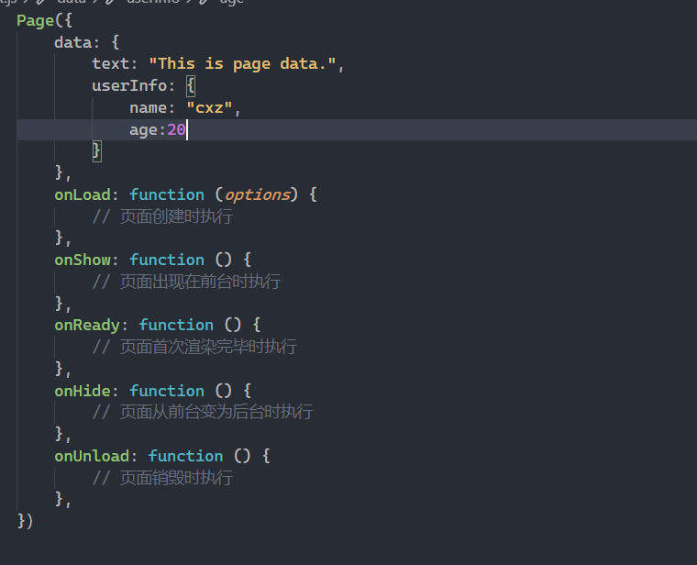
页面生命周期

Slide 22
小程序加载顺序
首先执行 App.onLaunch -> App.onShow
其次执行 Component.created -> Component.attached
再执行 Page.onLoad -> Page.onShow
最后 执行 Component.ready -> Page.onReady
当页面中包含组件时，组件的生命周期(包括pageLifetimes)总是优先于页面，Behaviors生命周期优先于组件的生命周期。但其实有个例外：页面退出堆栈，当页面unload时会执行如下顺序：
Page.onUnload => Component.detached

Slide 23
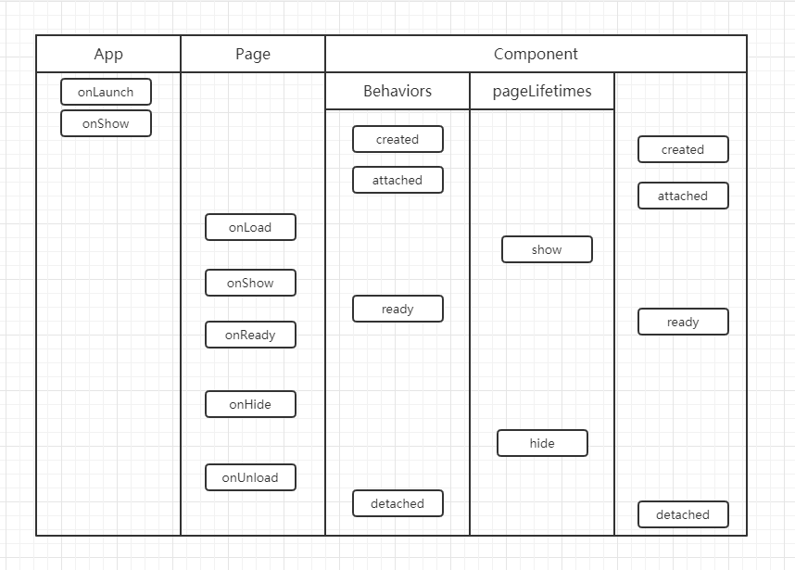
一张图总结

Slide 24
页面栈
可以想象成一个stack，只能push or pop
路由方式 | 页面栈表现
初始化 打开的第一个 | 新页面入栈
打开新页面 wx.navigateTo | 新页面入栈
页面重定向 wx.redirectTo | 当前页面出栈，新页面入栈
页面返回 wx.navigateBack | 页面不断出栈，直到目标返回页
Tab 切换 wx.switchTab | 页面全部出栈，只留下新的 Tab 页面
重加载 wx.reLaunch | 页面全部出栈，只留下新的页面

Slide 25
页面路由所调用的生命周期
A、B 页面为 Tabbar 页面，C 是从 A 页面打开的页面，D 页面是从 C 页面打开的页面
当前页面 | 路由后页面 | 触发的生命周期（按顺序）
A | A | Nothing happend
A | B | A.onHide(), B.onLoad(), B.onShow()
A | B（再次打开） | A.onHide(), B.onShow()
C | A | C.onUnload(), A.onShow()
C | B | C.onUnload(), B.onLoad(), B.onShow()
D | B | D.onUnload(), C.onUnload(), B.onLoad(), B.onShow()

Slide 26
最佳实践
获取数据一般写到onLoad内，因为onShow会导致返回也重新获取数据
可以给onLoad改成async function，内部使用await风格编程
如果使用async function，请在开始和结尾使用
wx.showLoading({
title: '加载中'
});
wx.hideLoading();

Slide 27
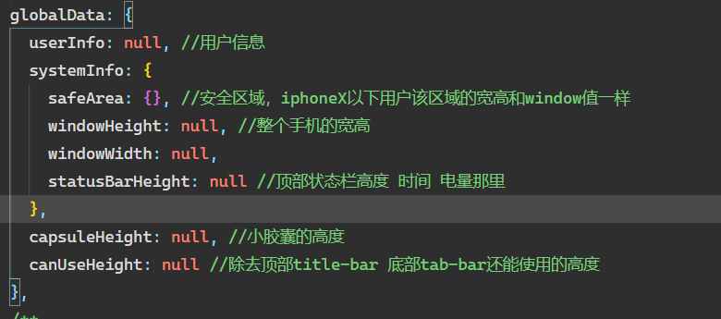
最佳实践
app.js内的globalData一般放哪些信息？
都在onLaunch生命周期时获取并赋值

Slide 28
同步与异步api
同步API
Sync结尾、可以直接获取结果
必须外层使用try catch机制
异步 API
接受一个 Object 类型的参数，这个参数都支持按需指定以下字段来接收接口调用结果：
参数名 | 类型 | 必填 | 说明
success | function | 否 | 接口调用成功的回调函数
fail | function | 否 | 接口调用失败的回调函数
complete | function | 否 | 接口调用结束的回调函数（调用成功、失败都会执行）

Slide 29
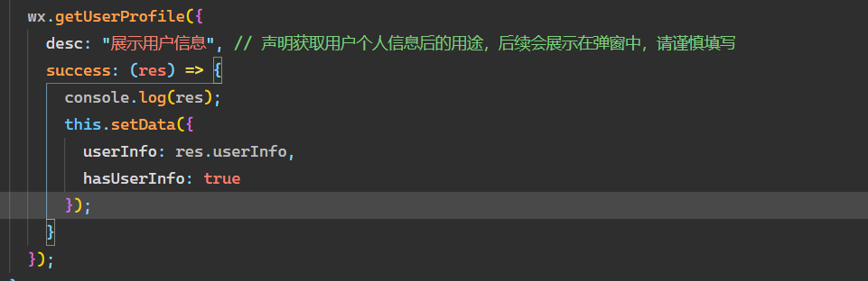
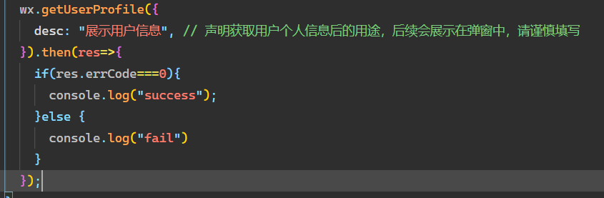
异步api的两种方法
可以使用promise风格
也可以使用常规callback风格

Slide 30
一些常用的api和demo
参见附件

